Slide 1
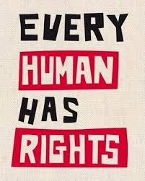
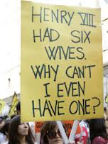
HAK DAN KEWAJIBAN
Hak perlu di pelajari dalam etika umum untuk memahami manusia sebagai makhluk moral
Untuk menghindari pemberian hak secara berlebihan maka harus juga dipelajari mengenai kewajiban.

Slide 2
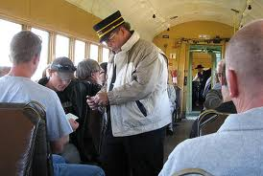
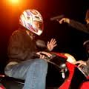
Apakah Hak itu?
Hak merupakan klaim sah yang dibuat oleh orang atau kelompok yang satu terhadap yang lain atau terhadap masyarakat.
Klaim sah
Klaim tidak sah

Slide 3
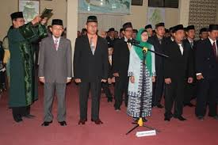
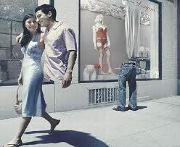
Bermacam hak:
Hak legal: hak yang didasarkan atas hukum sumbernya adalah peraturan, undang-undang, atau dokumen legal lainnya.
Hak moral: didasarkan atas prinsip etis saja.

Slide 4
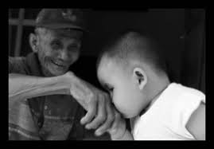
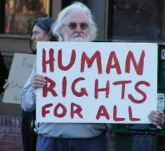
Hak khusus: hak yang timbul karena suatu relasi khusus antara beberapa manusia atau karena fungsi khusus beberapa manusia.
Hak umum: dimiliki oleh semua manusia tanpa terkecuali.

Slide 5
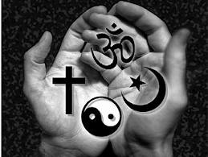
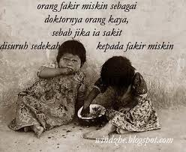
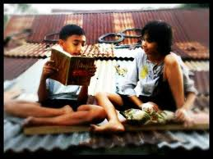
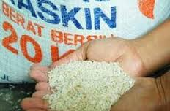
Hak negatif/ hak individual: hak yang sepadan dengan dengan kewajiban orang lain untuk tidak melakukan sesuatu untuk menghindari kita melaksanakan atau memiliki apa yang menjadi hak kita.
Hak positif / hak sosial: hak atas orang lain berbuat sesuatu terhadap kita.

Slide 6
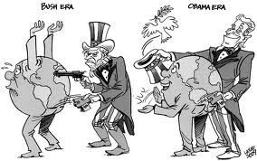
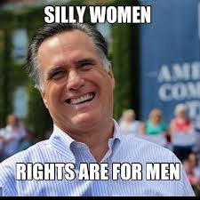
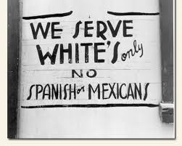
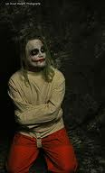
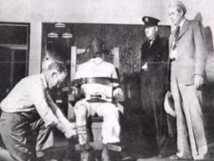
Hak itu apakah bersifat absolut?
Hak tidak bisa absolut karena konflik antara hak-hak orang lain!

Slide 7
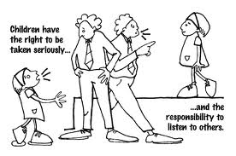
Hak selalu berhubungan dengan kewajiban?
Menurut utilitarisme hak selalu beriringan dengan kewajiban
Namun pada kenyataan hak tidak selalu beriringan dengan kewajiban.
John Stuart Mill
Kewajiban sempurna: selalu terkait dengan hak orang lain
Contoh: A meminjam uang kepada B
Kewajiban tidak sempurna: tidak terkait hak orang lain.
Contoh: pengemis A tidak berhak atas bantuan orang B

Slide 8
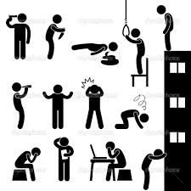
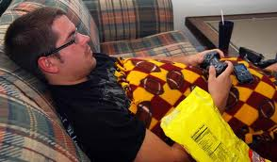
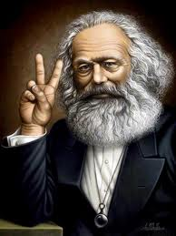
Kewajiban menyangkut kepentingan orang lain dan diri sendiri
Kritik terhadap hak asasi manusia oleh karl Marx
Marx menganggap bahwa hak individu justru menjadi legitimasi terhadap ego pribadi dan melanggar kepentingan masyarakat sosial luas.

Slide 9
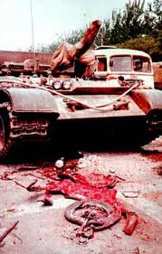
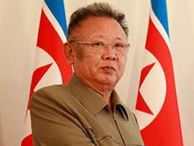
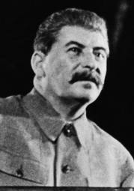
Mengakui hak hak manusia tidak sama dengan menolak kepentingan masyarakat.
Yang menolak menerima hak-hak asasi manusia adalah totalitarisme atau kekuasaan absolut
Thomas Hobbes
Nero
Cita-cita komunis yang luhur pun dinodai oleh diktaktor kejam.
Stalin, Deng Xiao Ping, Kim Jong Il.

Slide 10
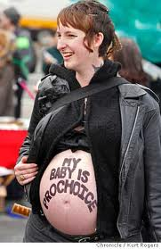
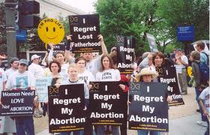
Siapa yang memiliki hak?
Kasus pro choice versus pro life
Subjek Hak adalah manusia
Apakah fetus adalah manusia? Apakah fetus memiliki hak
legal dan moral?

